Slide 1
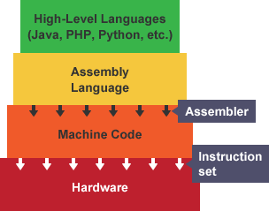
אסמבלי שפת סף
תיכון רוטברג
עמליה אפל ואילת משיח

Slide 2
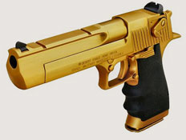

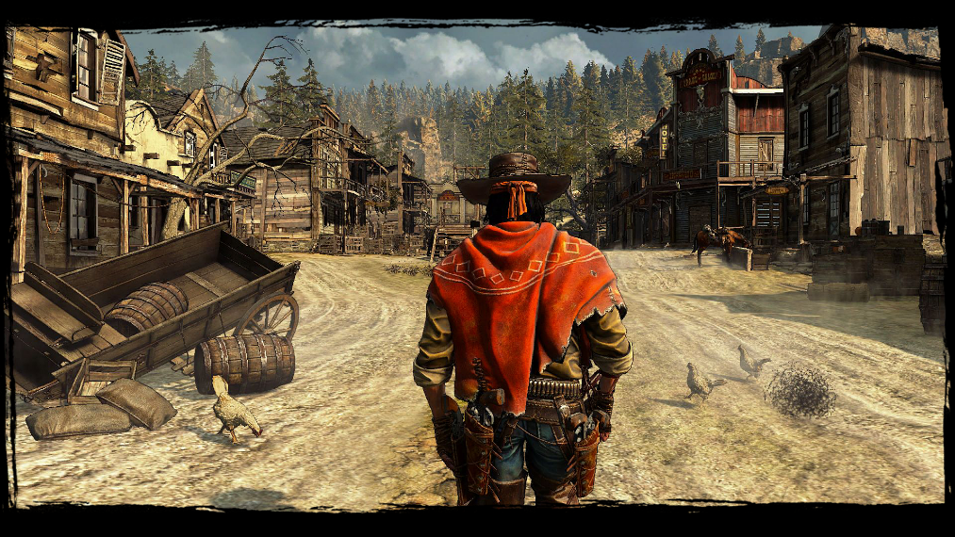
המערב הפרוע
העולם החדש
במערב הפרוע, "העולם החדש" בזמנו, אנשים יצאו לכבוש אדמה חדשה.
לא היו חוקים ואיש הישר בעיניו עשה - היה כאוס, היו מעשי שוד וביזה.

Slide 3
המערב הפרוע
מה עשינו?
הקמנו משטרה, צבא
הצבנו שומרי סף
חוקים, בתי משפט

Slide 4
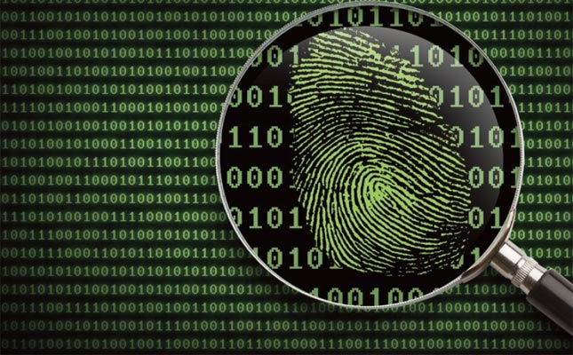
והיום
היום ה"עולם החדש" שלנו הוא העולם הקיברנטי, גם בו קיימים פורעי חוק.
מה עושים | מה עשינו?
יחידות סייבר
הקמנו משטרה, צבא
משגיחי פורומים, סיסמאות, fire walls
הצבנו שומרי סף
חוקים להגנת המידע והפרטיות
חוקים, בתי משפט

Slide 5
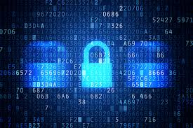
והיום.....
מסלולי הנדסת תוכנה ומדעי המחשב בכלל וסייבר בפרט נועדו להקנות לכם את הכלים והידע על מנת שתוכלו להצטרף ל "good guys" ולהשתתף בהקמת ושמירת ה"עולם החדש

Slide 6
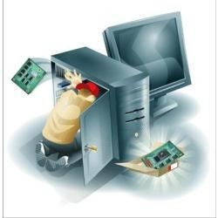
המחשב - חומרה
מחשב הוא מכונה שבאמצעותה ניתן לפתור בעיות שונות.
המחשב מורכב מרכיבים רבים, החל מההתקנים שהמחשב חייב להכיל:
מעבד, שהוא לב המחשב,
זיכרון
התקנים חיצוניים כמו
מקלדת
עכבר
דיסק קשיח.
יכול להכיל גם התקנים נוספים כמו: CD, מסך.

Slide 7
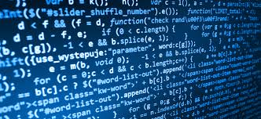
המחשב - תוכנה
התכנה (Software) היא אוסף של הוראות ונתונים, אשר מגדירים את אופן הפעולה של המחשב.
אוסף זה יכול להופיע כתכנית מחשב אחת, או כמספר תכניות.

Slide 8
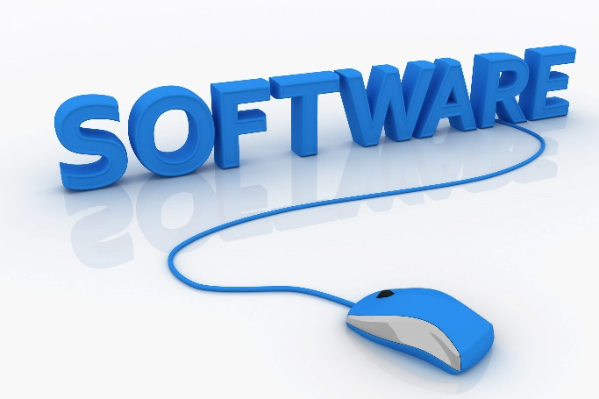
חומרה ותוכנה
בין החומרה והתוכנה קיימת תלות הדדית:
מחד התכנה מגדירה מה המחשב צריך לבצע וכך היא מפעילה את החומרה.
מאידך החומרה מגדירה את סוג ההוראות שהמחשב יכול לבצע ואת אופן הפעולה שלו.

Slide 9

Star Wars - R2D2 and C3PO
R2D2 הוא רובוט קטן וחכם שיודע לתקן כל בעיה. הוא אינו יודע לדבר בשפה אנושית
C3PO הוא רובוט שמבין ומדבר 6000 שפות כולל זאת של R2D2.
פעמים רבות בסרטR2D2 מתורגם לנו בני האנוש ע"י - C3PO, על מנת שנבין.
R2D2 מדבר ב"שפת מכונה" ואילו C3PO מדבר בשפה שלנו

Slide 10
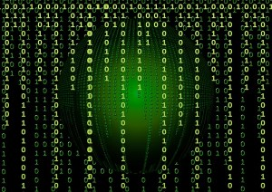
שפת מכונה
שפת מכונה היא השפה שבה המחשב "מדבר", שבה קל להפעיל את חומרת המחשב. החומרה מורכבת מאוסף של מעגלים אלקטרוניים. מעגלים אלו פועלים על פי אותות חשמליים המוגדרים ע"י הסימנים 0 ו – 1.
התכנית מורצת במחשב בשפת מכונה. בשפה זו ההוראות מיוצגות בקודים מספריים המורכבים מהספרות 0 ו – 1.

Slide 11
שפת אסמבלי
השימוש בשפת מכונה לכתיבת תכניות אינו נוח למתכנתים והתכניות קשות להבנה.
לכן פותחה שפת אסמבלי (Assembly language), הנקראת בעברית שפת סף.
תפקידה של שפת האסמבלי לתרגם את שפת המכונה לשפה נוחה יותר לבני האדם ואת שפת בני האדם לשפת מכונה.

Slide 12
הרצת תכנית
שפה עילית
שפת אסמבלי
שפת מכונה
מהדר
שפות עליות הן שפות מופשטות, והן כוללות הוראות המתארות את הפעולות שרוצים לבצע בלי להתייחס לאופן המימוש שלהן בחומרת המחשב.
כדי שמחשב יוכל להבין תכנית שנכתבה בשפה עילית יש לתרגם אותה לתכנית הכתובה בשפת מכונה, תהליך זה נקרה "הידור" (Compilation). ההידור מתבצע על ידי תכנית הנקראת "מהדר" (Compiler).
אסמבלר

Slide 13
הרצת תכנית
שפה עילית
שפת אסמבלר
שפת מכונה
מהדר
כדי להריץ תכנית בשפת אסמבלי, יש לתרגם אותה תחילה לשפת מכונה.
התרגום לשפת מכונה מתבצע באמצעות תכנית מחשב הנקראת – אסמבלר (Assembler).
האסמבלר מתרגם כל הוראה בשפת אסמבלי להוראה בשפת מכונה.
אסמבלר

Slide 14
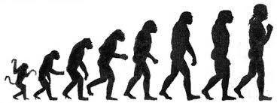
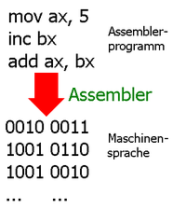
התפתחות שפות התכנות
לפני שפת אסמבלי תכנות בשפת מכונה
פקודות נראות כך: 1001 0001 1100 1111...
בשפת אסמבלי הפקודה ניתנת להבנה אנושית
לדוגמה mov, add, inc, dec, mul...
הפקודות דורשות היכרות עמוקה עם המעבד
לאחר שפת אסמבלי פותחו שפות עליות High Level Language
C++, Java, Python
שפות אלו מסתירות מהמתכנת את הקרביים של המחשב

Slide 15
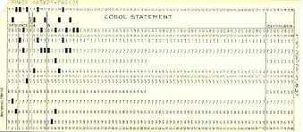
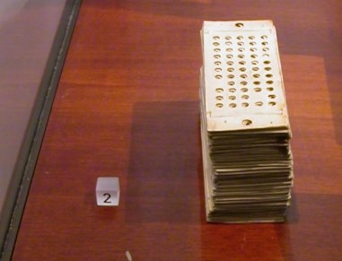
התפתחות שפות התכנות

Slide 16
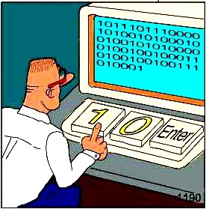
למה לא ללמוד אסמבלי?
מאז שאסמבלי פותחה העולם התקדם ויש שפות תוכנה מודרניות
אסמבלי היא שפה קשה ללימוד
מסובך לכתוב קוד באסמבלי
קשה לדבג (למצוא שגיאות ולנפות אותן) באסמבלי
התכנות ארוך ודורש זמן

Slide 17

למה כן ללמוד אסמבלי?
הבנה עמוקה של אופן פעולת המחשב
אין "קופסאות שחורות"
מסייע באיתור באגים ופתרונות יצירתיים לבעיות
כלי טכנולוגי חשוב לעולם הסייבר
הבנה של בעיות אבטחה כגון Stack Overflow
יכולת מחקר קוד על ידי Reverse Engineering
עבודה מול חומרה (פיתוח ממשקי חומרה, אפליקציות למובייל) גודל קובץ קטן למדי יחסית לכתיבה בשפות אחרות

Slide 18
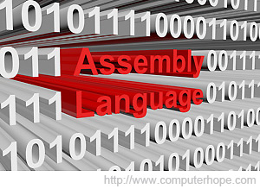
מטרות נוספות ללימוד אסמבלי
רכישת מיומנויות של סדר, ארגון וחשיבה מתודית
דקדקנות וירידה לפרטים הכרחית לכתיבת קוד עובד
מסייע בפתרון בעיות מחשוב מאתגרות
הקניית יכולת לימוד עצמי ועמידה באתגרים
פרויקט הסיום- אתגר תכנות משמעותי בסוף השנה

Slide 19
חידון קצר לסיכום המידע
קישור לחידון ב – riddle

